Slide 1
ΕΝΟΤΗΤΑ 17
Ο Ι. Καποδίστριας ως κυβερνήτης της Ελλάδας (1828-1831).
Η ολοκλήρωση της ελληνικής επανάστασης (1829)

Slide 2
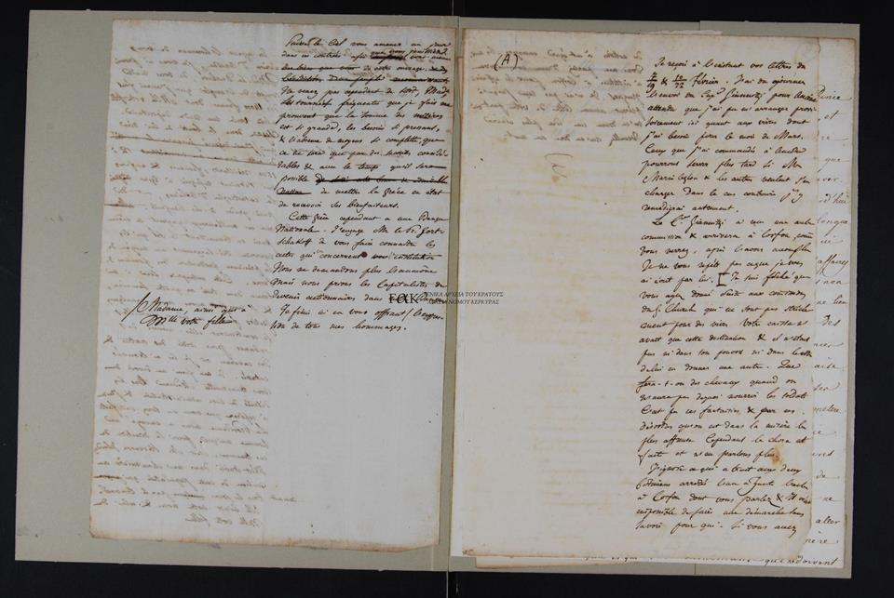
Ο Καποδίστριας γράφει στη Δούκισσα της Πλακεντίας για την κατάσταση στην Ελλάδα

Slide 3
Η άφιξη του Καποδίστρια
Ο Ιωάννης Καποδίστριας εκλέχτηκε κυβερνήτης της Ελλάδας από την Εθνοσυνέλευση της Τροιζήνας με θητεία επτά ετών (άνοιξη 1827) και στις αρχές του 1828 ήρθε στο Ναύπλιο. Η κατάσταση που βρήκε ήταν τραγική.

Slide 4

Ποια ήταν η κατάσταση στην Ελλάδα κατά την άφιξη του Κυβερνήτη;

Slide 5
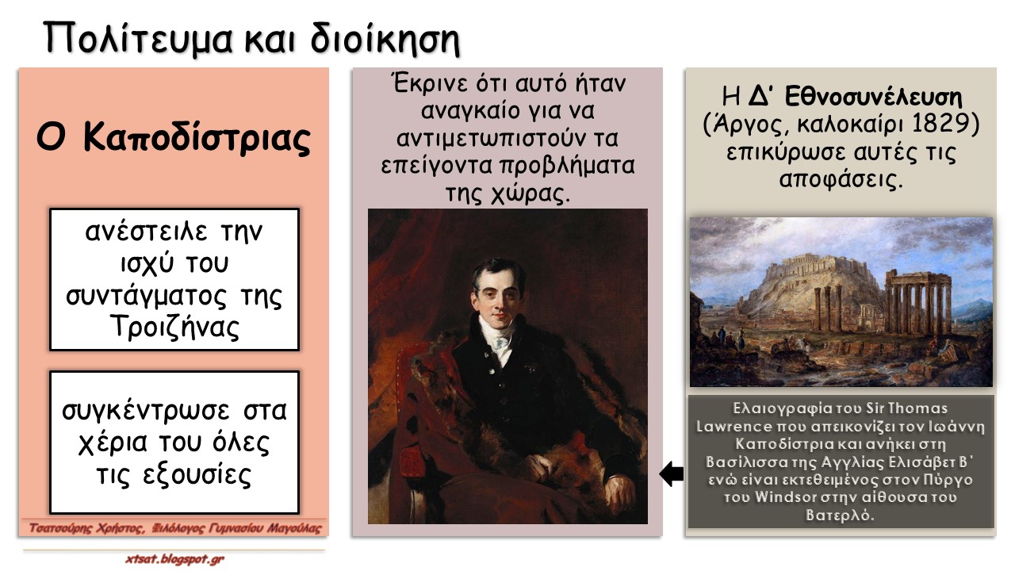
Πώς οργάνωσε το πολίτευμα και τη διοίκηση ο Κυβερνήτης;

Slide 6
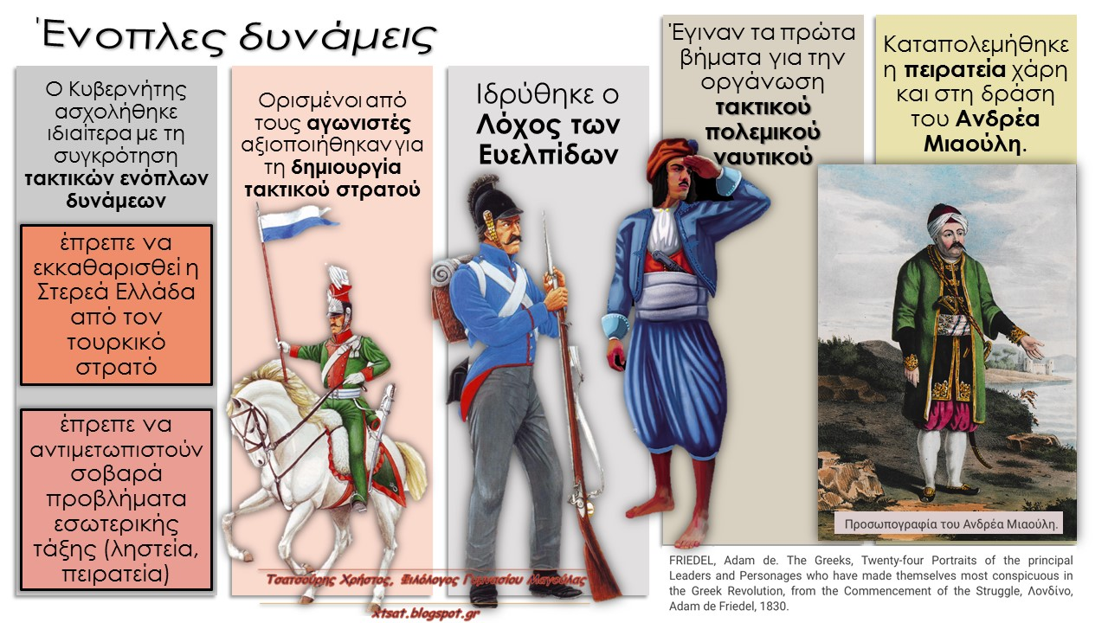
Πώς οργανώθηκαν οι ένοπλες δυνάμεις και γιατί ήταν έργο υψίστης σημασίας η αναμόρφωσή τους;

Slide 7

Ποια τα μέτρα του Καποδίστρια για την οικονομία του νεοσύστατου κράτους;

Slide 8
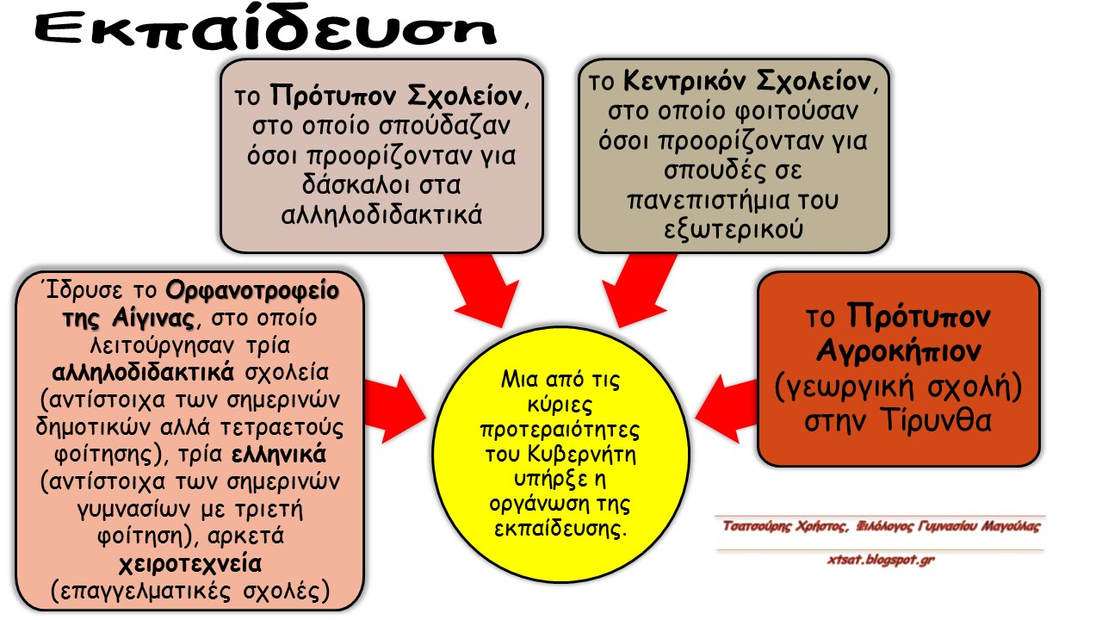
Καποδίστριας και εκπαίδευση

Slide 9
Γιατί ο Καποδίστριας δεν προχώρησε στην ίδρυση Πανεπιστημίου;
Ο Καποδίστριας πίστευε ότι στη δεδομένη στιγμή η εκπαίδευση θα έπρεπε να παρέχει, πρώτα απ’ όλα, βασικές γνώσεις και επαγγελματική κατάρτιση. Αυτός ήταν και ο λόγος που δεν προχώρησε τότε στην ίδρυση πανεπιστημίου. Για το λόγο αυτό η Αντιπολίτευση τον ονόμασε ‘’φωτοσβέστη’’.

Slide 10
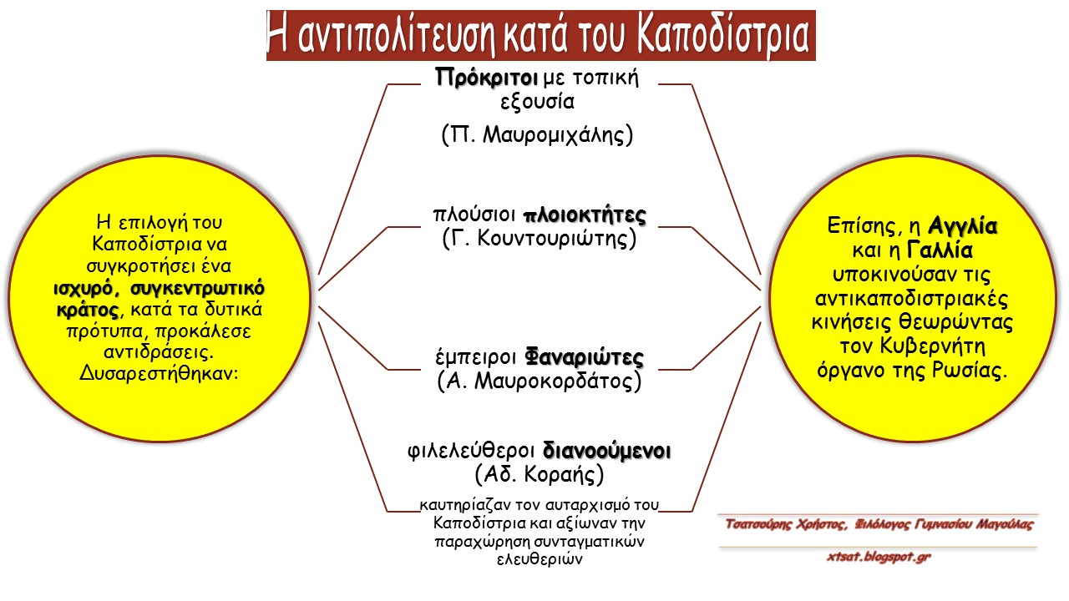

Slide 11
Οι αφορμές
Από τις αρχές του 1830 σημειώθηκαν εξεγέρσεις και αργότερα ο Α. Μιαούλης, αντίπαλος πλέον του Κυβερνήτη, ανατίναξε στον Πόρο τα δύο μεγαλύτερα ελληνικά πολεμικά πλοία.
Στην Ύδρα, κέντρο της αντιπολίτευσης, η εφημερίδα Απόλλων προπαγάνδιζε τη δολοφονία του Κυβερνήτη.
Η ένταση κορυφώθηκε όταν ο Καποδίστριας φυλάκισε τον πρόκριτο της Μάνης Πετρόμπεη Μαυρομιχάλη θεωρώντάς τον υπεύθυνο για αντικυβερνητικές κινήσεις.
Η αντίδραση δεν άργησε. Στις 27 Σεπτεμβρίου 1831 ο Κωνσταντίνος και ο Γεώργιος Μαυρομιχάλης δολοφόνησαν τον Καποδίστρια στο Ναύπλιο.

Slide 12
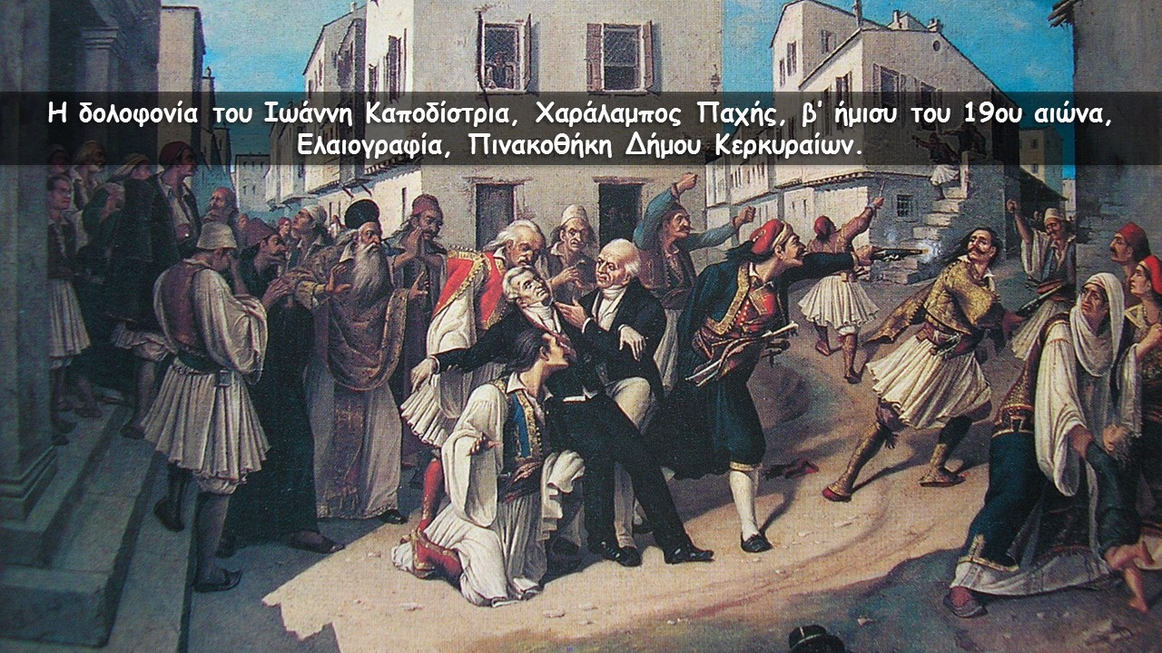
Ναύπλιο,27 Σεπτεμβρίου 1831

Slide 13


Slide 14


Slide 15


Slide 16
Η ολοκλήρωση της επανάστασης 1829
Όταν έφτασε στην Ελλάδα ο Καποδίστριας, η επανάσταση βρισκόταν ακόμη σε εξέλιξη.
Εκκρεμούσαν ο βαθμός ανεξαρτησίας του κράτους (αν θα ήταν αυτόνομο ή ανεξάρτητο) και
ο καθορισμός των συνόρων του˙
ακόμη, δεν είχαν σταματήσει οι πολεμικές επιχειρήσεις.
Η τελευταία μάχη δόθηκε στις 12 Σεπτεμβρίου 1829 στην Πέτρα της Βοιωτίας, όπου ελληνικές δυνάμεις με επικεφαλής τον Δ. Yψηλάντη επικράτησαν επίλεκτων τουρκικών δυνάμεων.
Λίγο αργότερα, χάρη και στους επιδέξιους χειρισμούς του Κυβερνήτη, η Ελλάδα όχι μόνο αναγνωρίστηκε κράτος ανεξάρτητο (πρωτόκολλο της Ανεξαρτησίας, 1830, βλέπε ενότητα 10), αλλά και διεύρυνε τα σύνορά της ενσωματώνοντας όλα τα εδάφη νοτίως της γραμμής Αμβρακικού κόλπου-Παγασητικού κόλπου (συνθήκη της Κωνσταντινούπολης, 1832). Το ελληνικό κράτος θα περιελάμβανε τη Στερεά Ελλάδα, την Πελοπόννησο, τα νησιά του Αργοσαρωνικού, την Εύβοια, τις Κυκλάδες και τις Σποράδες.

Slide 17
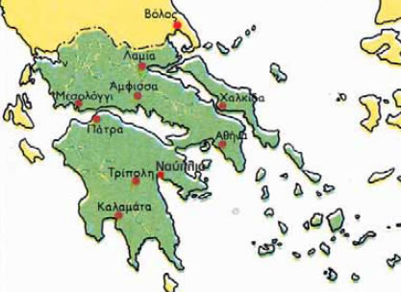
Το ελληνικό κράτος θα περιελάμβανε τη Στερεά Ελλάδα, την Πελοπόννησο, τα νησιά του Αργοσαρωνικού, την Εύβοια, τις Κυκλάδες και τις Σποράδες.

